Slide 3
8.1 故障种类、发生原因及后果
8.2 无限大功率电源供电的三相短路电流分析
8.3 不计阻尼绕组的同步电机突然三相短路分析
8.4 计及阻尼绕组的同步电机突然三相短路分析
8.5 发电机励磁调节系统对短路电流影响的定性分析
8.6 电力系统三相短路电流计算方法

Slide 4
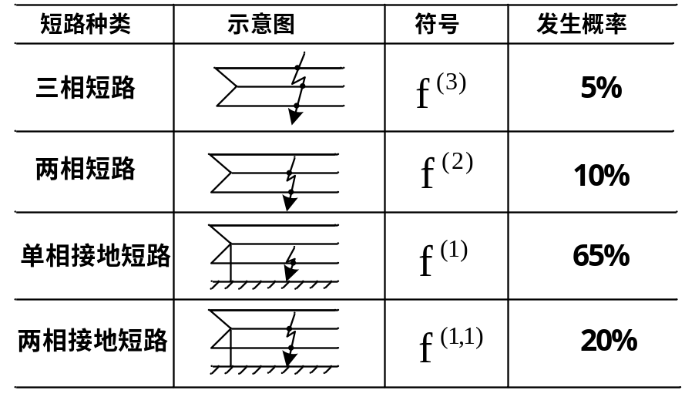
一、 短路类型
常见的故障有短路、断线和各种复杂故障
最常见、影响最大的是短路故障
短路是指相与相或相与地之间发生短接
三相短路
两相短路
单相短路接地
两相短路接地
表8-1 短路类型
对 称
发生概率最低，影响最严重
不对称
注：发生概率指不同故障种类所占的比例

Slide 5
二、 短路发生原因
客观原因&&主观原因
根本原因：电气设备载流部分相与相之间或相与地之间的绝缘遭到破坏
eg：绝缘受到雷击或污染；人为误操作（未拆地线合闸）等

Slide 6
三、 短路故障危害
发生短路后，由于电源供电回路阻抗减小以及产生暂态过程，短路回路中电流急剧增加，数值可能超过额定电流许多倍。短路点距发电机的电气距离越近，短路电流越大 10~15倍。
在短路点处产生的电弧可能会烧坏设备，而且短路电流流过导体时，所产生的热量可能会引起导体或绝缘损坏。另外，导体可能会受到很大的电动力冲击，致使其变形甚至损坏。
短路将引起电网中的电压降低，特别是靠近短路点处的电压下降最多，使部分用户的供电受到影响。例如，异步电动机，由于其电磁转矩与电压的平方成正比，当电压降低时，电磁转矩将显著减小，使电动机转速变慢或甚至完全停转，从而造成废品及设备损坏等。
短路故障可能引起系统失去稳定，这一方面的情况将在第九章中介绍。
不对称接地短路所引起的不平衡电流将在线路周围产生不平衡磁通，结果在邻近的通信线路中可能感应出相当大的感应电势，造成对通信系统的干扰，甚至危及通信设备和人身安全。

Slide 7
四、 短路故障分析的内容和目的
内容：故障后电流的计算、短路容量(短路电流与故障前电压的乘积)的计算、故障后系统中各点电压的计算以及的一些分析和计算，如故障时线路电流与电压之间的相位关系等。
目的：应用这些计算结果进行继电保护设计和整定值计算，开关电器、串联电抗器、母线、绝缘子等电气设备的设计，限制短路电流措施的制定和稳定性分析等。

Slide 8
五、 限制短路故障危害的措施
采用合理的防雷设施、降低过电压水平、使用结构完善的配电装置和加强运行维护管理
采取减少短路危害的措施，其中最主要的是迅速将发生短路的元件从系统中切除，使无故障部分的电网继续正常运行
在发电厂、变电所及整个电力系统的设计和运行中，需要合理地选择电气接线、合适地选用配电设备和断路器、正确地设计继电保护以及选择限制短路电流的措施等，而这些都必须以短路故障计算结果作为依据
包括
短路故障的类型
电源特性
网络元件的电磁参数
影响因素
短路电流计算和分析

Slide 9
8.1 故障种类、发生原因及后果
8.2 无限大功率电源供电的三相短路电流分析
8.3 不计阻尼绕组的同步电机突然三相短路分析
8.4 计及阻尼绕组的同步电机突然三相短路分析
8.5 发电机励磁调节系统对短路电流影响的定性分析
8.6 电力系统三相短路电流计算方法

Slide 10
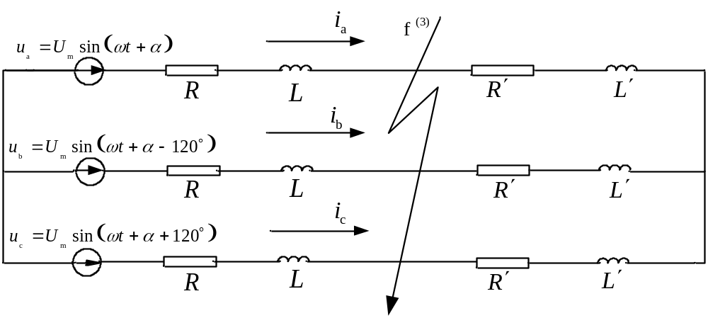
考虑下图三相电路中在f点突然发生三相短路的暂态过程，图中的电源为无限大三相对称电源。
图8-1 无限大功率电源供电的三相电路突然短路
所谓无限大功率电源是指电源的电压幅值和频率在故障过程中仍能保持恒定。例如：
(1) 电源的容量很大，当发生短路后引起的功率变化对于电源来说影响很小，从而电源的电压和频率都能基本上保持恒定
(2) 由很多个有限容量的发电机并联而成的电源，因其内阻抗很小，电源电压基本能保持恒定
实际上，真正的无限大功率电源是不存在的，而它只不过是一种近似的处理手段。通常用供电电源的内阻抗与短路回路总阻抗的相对大小来判断能否将电源看成是无限大功率电源

Slide 11
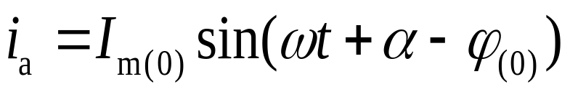
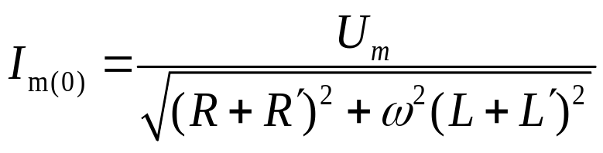
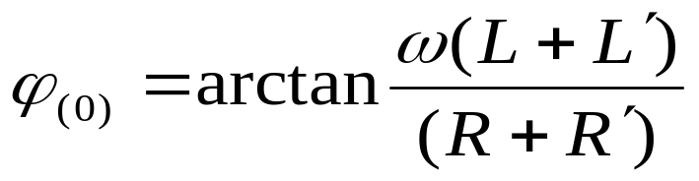

一、 暂态过程分析
短路发生前，电路处于稳定状态，由于三相电路对称，可以只写出a相的电流的表达式：
其中
发生突然三相短路后，网络被分成二个独立的部份。短路点的右部成为一个无源电路，其中的电流将从短路瞬间的数值开始逐渐衰减到零，左部为由无限大电源供电的三相电路，其阻抗由原来的 突然减小为 。短路后的暂态过程分析和计算便是针对这一有源电路的。

Slide 12
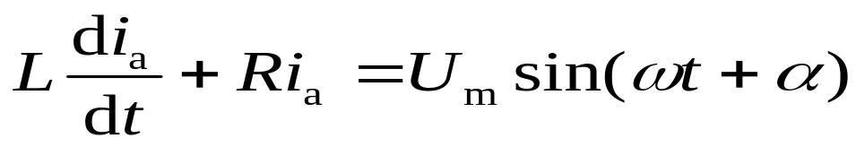
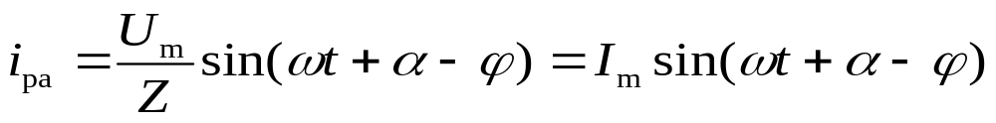
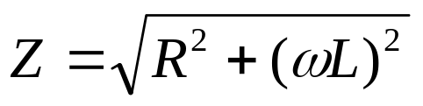
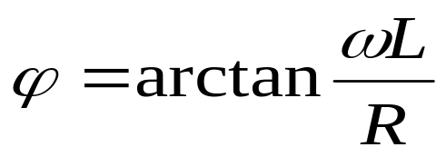
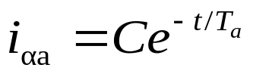
一、 暂态过程分析
由于短路后的电路仍然是三相对称的，因此只需分析其中一相的暂态过程。例如，a相电流的变化将决定于微分方程：
它是一个一阶常系数非齐次的线性常微分方程，其全部解由特解和通解两部分构成。特解为:
它实际上是稳态短路电流，或称短路电流的稳态分量，其中
通解为：
式中： T_{a}为时间常数，T_{a} =L/R ; C 为积分常数
它实际上是短路电流中的自由分量，其起始值为C，以后按时间常数T_{a}衰减，并最终衰减到零。自由分量电流的存在是因为电感中的电流不能突变。

Slide 13
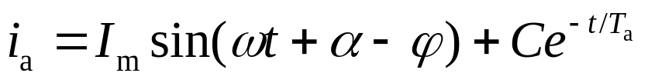
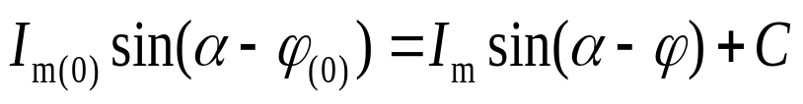
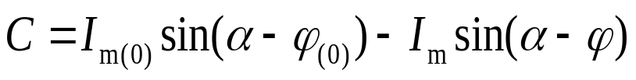
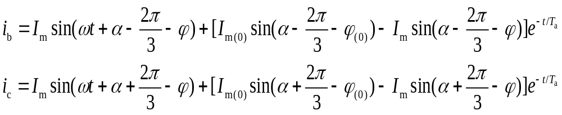
一、 暂态过程分析
于是，a相的短路电流为：
其中的积分常数C 由初始条件决定。即在短路瞬间(设短路发生在t=0时刻），由于通过电感的电流不能突变，使短路前一瞬间的电流值必须与短路发生后一瞬间的电流值相等。于是有：
可以解出：
得：
由于三相电路对称，可分别得出b相和c相的短路电流为：

Slide 14
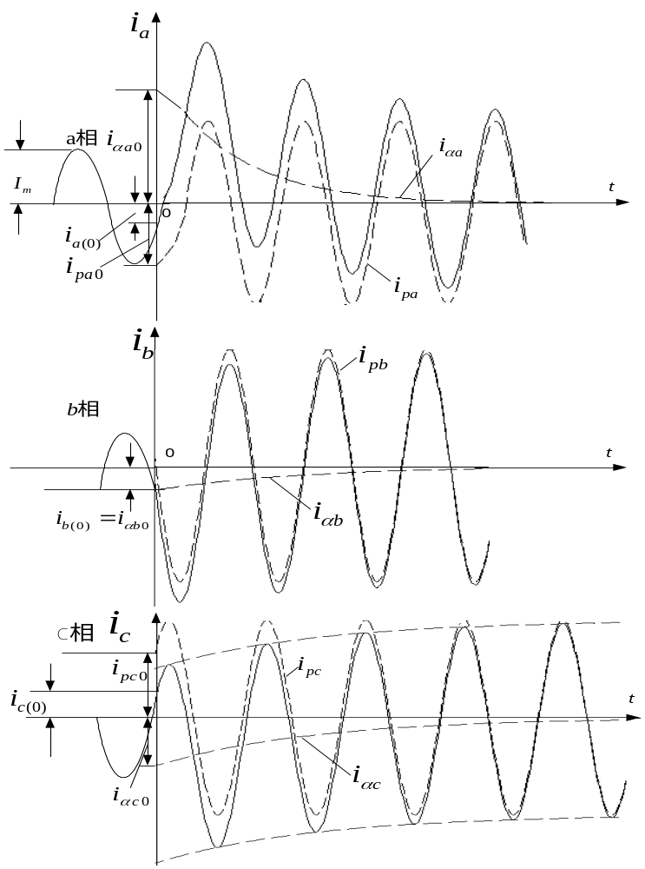






一、 暂态过程分析
无限大功率电源供电的三相短路电流有以下特点：
三相短路电流中含有一个稳态分量 、 、 ，它们组成一组对称的正序电流，其幅值恒定不变。因此被称为短路电流中的交流分量或周期性分量。显然，它们大于短路前的稳态电流。
三相短路电流中都含有一个自由分量电流 、 、 ，它们的存在是为了使短路电流在短路瞬间的数值保持不变，以后按时间常数T_{a}衰减，直至衰减到零。这一分量有时被称为短路电流中的(衰减)直流分量，或非周期性分量电流。显然，而在 时刻各相直流分量电流的初始值不等。
图8-2 三相短路电流波形图

Slide 15
一、 暂态过程分析
各相短路电流的波形分别对称于其直流分量的曲线而不是对称于时间轴。利用这一特性，可以从计算或实测得出的短路电流曲线中将周期性分量与直流分量进行分离，方法是作出短路电流曲线的上、下两根包络线，然后对它们进行垂直等分，便可以得出直流分量，如右图中c相电流所示。
直流分量起始值越大，短路电流的最大瞬时值越大。在电源电压幅值和短路阻抗给定的情况下，由积分常数的表达式可见，直流分量的起始值与短路瞬间电源电压的相位α以及短路瞬间的电流值有关。
图8-2 三相短路电流波形图

Slide 16




二、 短路冲击电流和最大有效值电流
1、短路冲击电流
短路电流的最大瞬时值，称为短路冲击电流。由上述特性(4)知，直流分量起始值越大，该相短路电流的最大瞬时值也越大。因此，具有最大短路电流瞬时值与直流分量起始值达最大的条件一致。
以a相为例，由积分常数表达式可知，直流分量的起始值为短路前稳态电流在短路瞬间的瞬时值与短路后瞬间周期性分量短路电流的瞬时值之差，它们分别为代表正常稳态电流的相量 和代表短路电流周期性分量 的相量之差在时间参考轴t上的投影，如图8-3(a)中的 。如果改变a相电压的初相位(发生短路的时刻不同)，使这两个相量差与时间参考轴平行，则a相直流分量起始值的绝对值将最大。当短路前为空载，这一相量差就为 本身，它在t轴上的投影即为 ，如图8-3(b)所示。在空载情况下，如果满足 时， 与时间轴重合，直流分量起始值的绝对值达到最大值 。一般冲击电流便是指这种情况下短路电流的最大瞬时值。

Slide 17
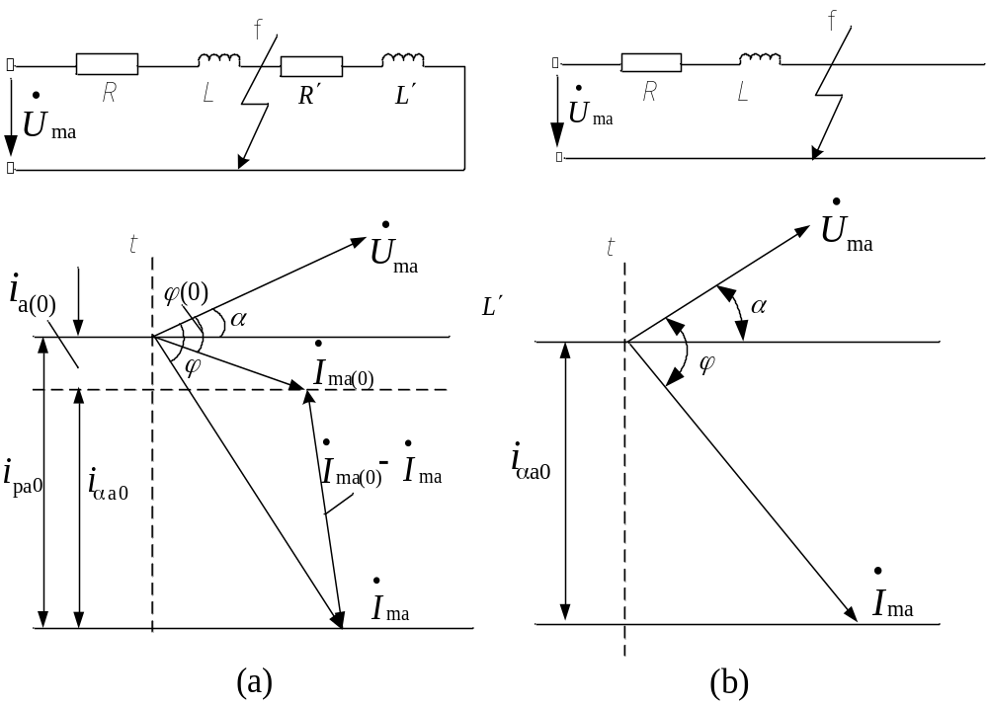
二、 短路冲击电流和最大有效值电流
1、短路冲击电流
图 8-3 a相初始状态电流相量图
(a)短路前带负载； (b)短路前空载

Slide 18





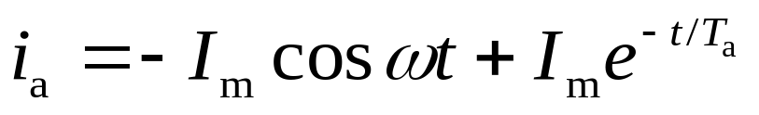
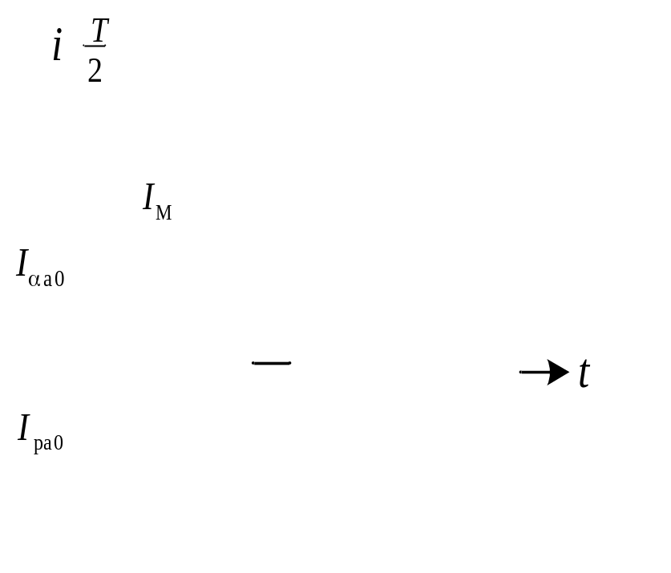
二、 短路冲击电流和最大有效值电流
1、短路冲击电流
由于一般在短路回路中，电抗值要比电阻值大得多，即 ，可以近似地认为 。于是，令 、 、 ，代入a相电流表达式，有：
其波形图如图8-4所示
图8-4 直流分量最大时的短路电流波形

Slide 19
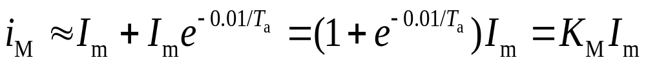
二、 短路冲击电流和最大有效值电流
1、短路冲击电流
由图可见，短路电流的最大瞬时值，即冲击电流，将在短路发生经过约半个周期(当 f =50Hz时，约为0.01s)出现。由此可得冲击电流为：
式中的K_{M}称为冲击系数，即冲击电流值对于短路电流周期性分量幅值的倍数。 K_{M} 的大小与时间常数T_{a} 有关。在一般计算中， K_{M} 取为1.8，当短路发生在发电机附近(或大容量电动机附近)时， K_{M} 取1.9。

Slide 20
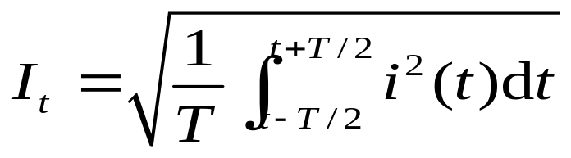
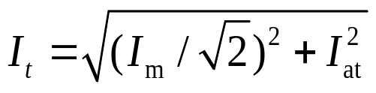

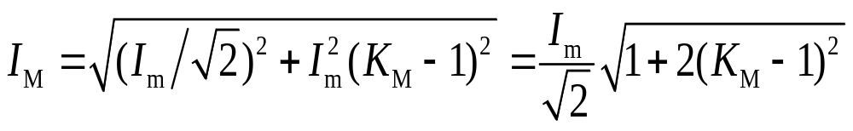

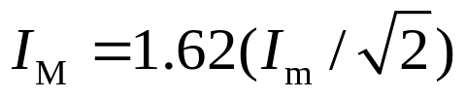
二、 短路冲击电流和最大有效值电流
2、短路电流的最大有效值
短路电流的最大有效值主要用于检验开关电器等设备切断短路电流的能力。各个时刻短路电流的有效值定义为：以计算时刻为中心的一个周期内，短路电流的均方根值，即：
在假定一个周期内直流分量保持为计算时刻t的取值 的情况下，有：
显然，短路电流的最大有效值 是以最大瞬时值发生的时刻(即发生短路后约半个周期)为中心的短路电流有效值。在发生最大冲击电流的情况下，有:
当取 K_{M} =1.8时
当取 K_{M} =1.9时

Slide 21
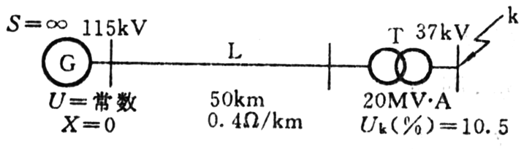
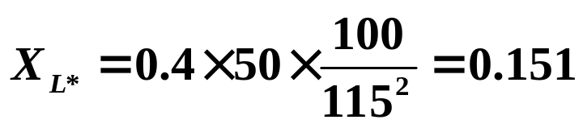
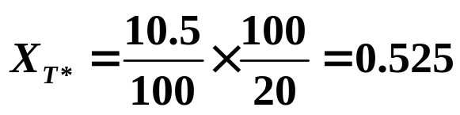
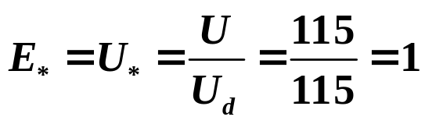
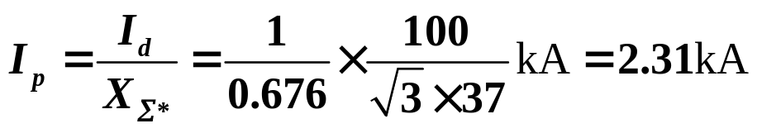
二、 短路冲击电流和最大有效值电流
【例题】某变压器由无限大功率电源供电，如图所示，当在k点发生三相短路时，试计算短路电流的周期分量，冲击电流及短路功率（取K_{M}=1.8）
解：取S_{d}＝100MVA，U_{d}＝U_{av}，计算各元件标幺值：
线路：
变压器：
电源至短路点的总电抗为：
无限大功率电源：
短路电流周期分量的有名值：
冲击电流：

Slide 22
8.1 故障种类、发生原因及后果
8.2 无限大功率电源供电的三相短路电流分析
8.3 不计阻尼绕组的同步电机突然三相短路分析
8.4 计及阻尼绕组的同步电机突然三相短路分析
8.5 发电机励磁调节系统对短路电流影响的定性分析
8.6 电力系统三相短路电流计算方法

Slide 23


在多机电力系统中，要像单个同步电机那样列方程精确求解三相短路电流，十分复杂，因为：
如果要计及发电机定子回路电磁暂态过程的影响，则不但在同步电机定子回路电压平衡方程中需要计及 和 ，而且与之相对应的，网络中的各个电感和电容元件都必须用微分方程式来描述其电压、电流关系，而不能用简单的阻抗来模拟；
应该计及短路前各个发电机转子d(或q)轴之间存在相对角度，而且要考虑到短路后在调速系统的作用下，各个发电机转子速度的不同变化使转子间相对角度发生变化。
在短路过程中，由于发电机端电压的下降，它们的励磁调节系统将产生调节作用，从而影响到短路电流的变化。
负载在突然短路后由于电压的变化，其中的暂态过程所造成的影响也应计及，但负载的组成比较复杂而且难于准确掌握。
因此，在实用上往往根据对计算精度的不同要求采取不同程度的简化。下面将介绍两种计算机算法和一种手工算法。

Slide 24
一、不计发电机定子回路电磁暂态过程影响的计算机算法
当不计发电机定子回路电磁暂态过程的影响时，要准确计算三相短路电流中的同步角频率周期性分量电流(以下简称周期性分量电流)，需要联立求解一组微分和代数方程，它们包括：
(1) 各同步发电机的微分和代数方程式
(2) 各发电机励磁调节系统的方程式
(3) 各原动机及其调速系统的方程式以及发电机转子运动方程式
(4) 反映各节点电压、电流关系的网络方程式(由于忽略电磁暂态过程，网络中的各元件用阻抗来模拟)
(5) 反映各节点负荷所吸收的电流与节点电压关系的方程式，当不计负荷中感应电动机暂态过程的影响时，负荷可以用恒定阻抗来模拟，否则还应包括描述感应电动机暂态过程的微分方程
电力系统电磁暂态过程计算程序（EMTP）

Slide 25
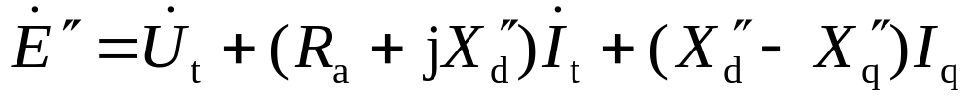





二、同步角频率周期性分量电流起始值的计算机算法
1、主要简化假设
将同步电机次暂态电势的稳态方程改写为：
对于隐极机，由于 ，有
对于凸极机，虽然 ，但当我们假定 ，同样可以得到上式。这种假设带来的误差是，在实部上少了 ，这在工程上是可以接受的。
2、计算方法
仍然采用叠加原理，如图8-13所示。其中，图(a)为三相短路期间的网络，在短路点f串联连接两个相反的电压， 为短路前短路点的电压，由短路前的潮流计算而得；这一网络可以分解成图(b)和图(c)中两个网络的叠加，图(b)便是短路前的正常运行情况，而图(c)是短路分量(即故障分量)的网络。

Slide 26
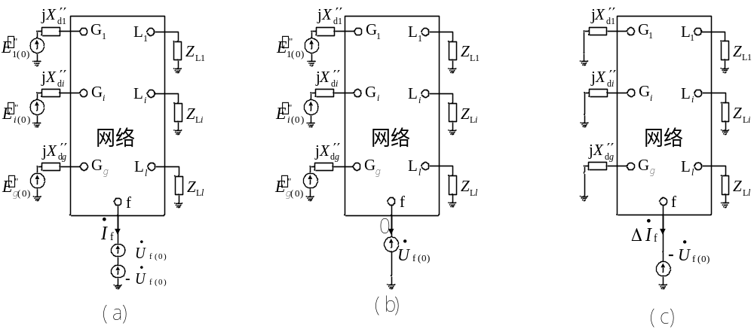
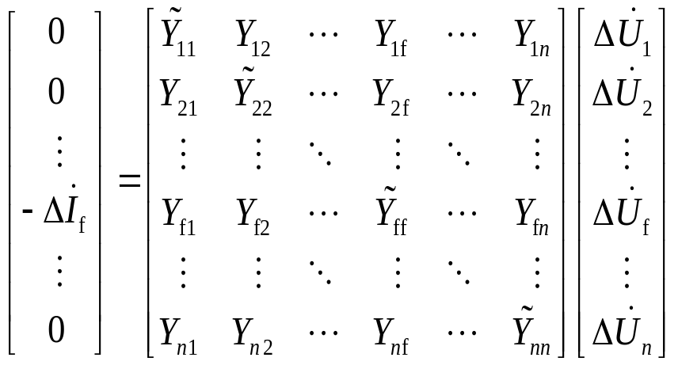
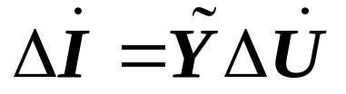


二、同步角频率周期性分量电流起始值的计算机算法
2、计算方法
短路分量网络既可以用节点导纳矩阵表示的网络方程式来进行求解，也可以用节点阻抗矩阵表示的网络方程式，下面将介绍前者。由图8-13(c)，可以列出下列方程：
图8-13 用叠加原理计算三相短路电流周期性分量起始值示意图 (a) 三相短路网络；(b)短路前网络； (c) 短路分量网络
与 区别：
发电机节点和负荷节点的自导纳有所不同

Slide 27
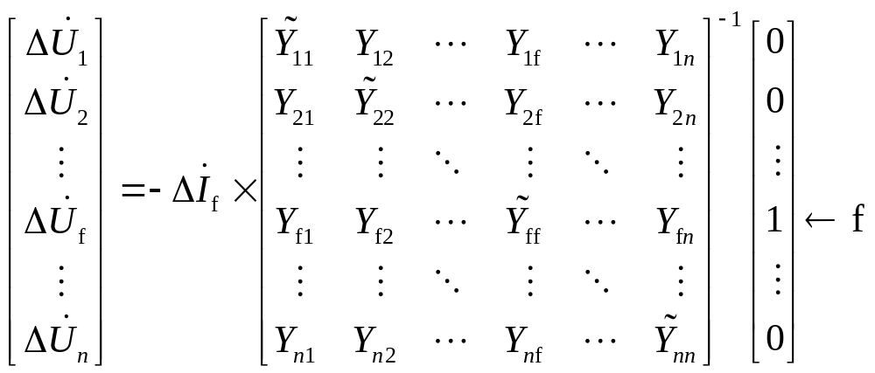



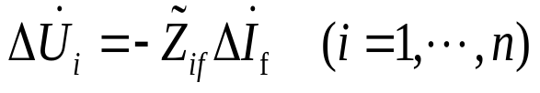
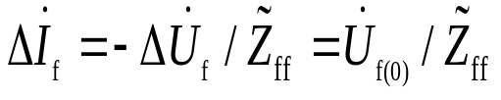

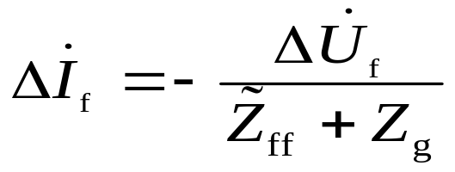
二、同步角频率周期性分量电流起始值的计算机算法
2、计算方法
改写网络方程有：
或简写为
其中 e_{f} 为单位矩阵的第 f 列。由于 ，即阻抗矩阵 的第 f 列，因此将上式简写：
在实际系统中，有时需要考虑短路点经过某一阻抗 短路的情况，eg：考虑短路时电弧的存在。在此情况下，图8-13(a)、(b)和(c)的f点与地之间应串联接入这一阻抗，相应的短路电流计算式为：

Slide 28



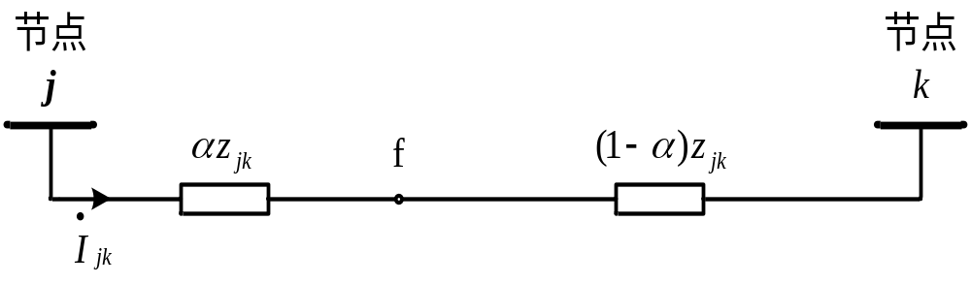
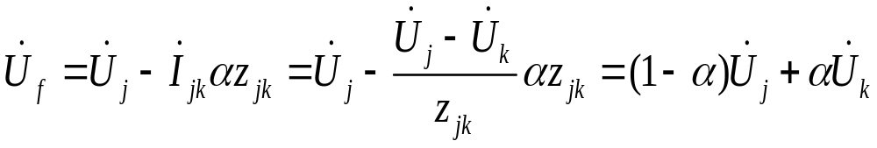
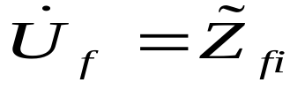
二、同步角频率周期性分量电流起始值的计算机算法
2、计算方法
另外，有时需要计算线路上某一中间点处发生短路时的短路电流。对此，方法一是在网络中额外增加一个短路节点f，将潮流计算中n个节点的导纳矩阵扩展成n+1个节点的矩阵，然后便可以用前面所介绍的方法来进行计算。
下面介绍一种不增加节点，利用网络阻抗矩阵 两列元素计算线路上某一中间点处发生短路时的短路电流计算方法。图8-14所示短路点 f 距离线路一端的距离为线路总长的α倍，这时线路的总阻抗 将被分成 和 两部分。
由图8-14可求出此时f点的电压为：
图8-14 短路发生在线路上离一侧α%时的情况

Slide 29
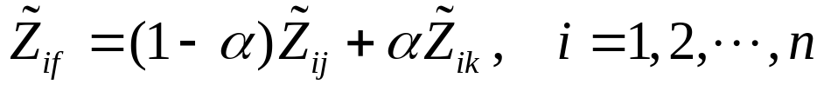
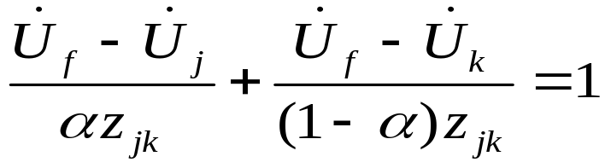
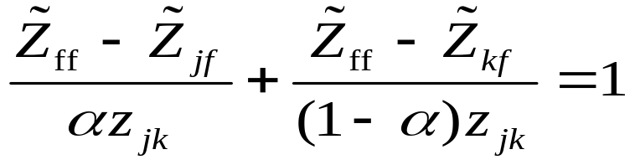
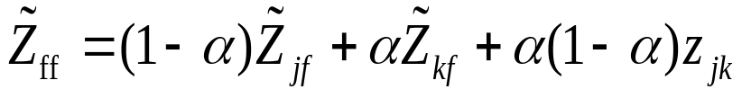


二、同步角频率周期性分量电流起始值的计算机算法
2、计算方法
将上式中各电压用对应的阻抗代替，并利用阻抗矩阵的对称性，得：
由图8-14可以列出关系式：
将上式中的电压用对应的阻抗代替，得：
并可解出
若仅需要计算故障点的自阻抗，可消去 和 ，得
母线发生短路时，短路电流计算的主要工作量是求出阻抗矩阵的一列，那么用这种方法进行线路某一中间点处的短路电流计算仅比一个母线短路电流稍微多花费一些时间。图8-14中的 f 点是线路П型等值电路中串联阻抗上离一侧α%的点，从理论上来说它并不是线路上真正的点。

Slide 30


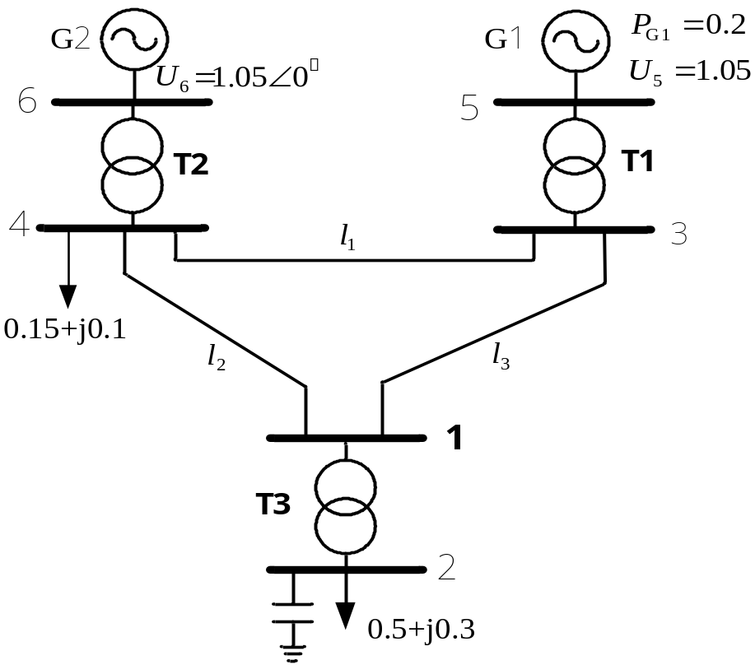
二、同步角频率周期性分量电流起始值的计算机算法
【例8-7】计算图8-15所示系统中母线2发生三相短路时，短路点处和各发电机的短路电流周期性分量起始值。其中，发电机G1的参数为：P_{N}=25MW， =0.8， =0.12；发电机G2的参数为：PN=50MW， =0.8， =0.12；变压器的参数为：变压器T1的容量为31500kVA，额定电压为10.5/121 kV，短路电压百分数U_{K}%=10.5，在主接头上运行；变压器T2的容量为63000kVA，额定电压为10.5/121 kV，短路电压百分数U_{K}%=10.5 ，在主接头上运行。其它元件的参数与[例4-1]相同。
图8-15 [例8-7]中的系统接线图

Slide 31
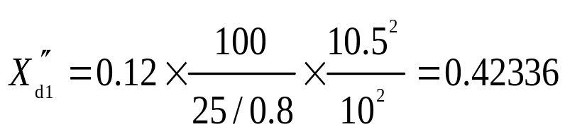
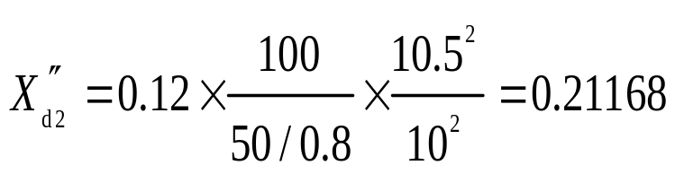
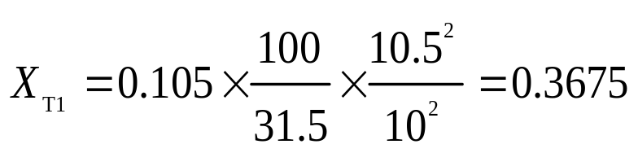
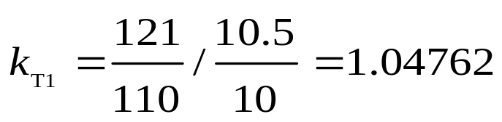
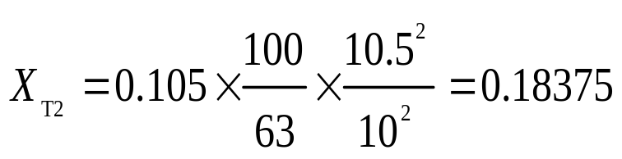
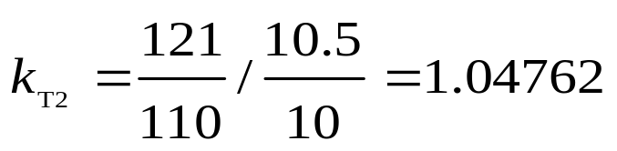

二、同步角频率周期性分量电流起始值的计算机算法
【解】(1) 计算参数。当取基准容量为100MVA，基准电压为网络额定电压时，元件参数的标幺值为：
其他元件参数的标幺值见[例4-1]。
(2) 短路前正常运行方式下的潮流计，网络节点导纳矩阵为：
区别：
多了T1和T2两台变压器

Slide 32


二、同步角频率周期性分量电流起始值的计算机算法
表8-2 例[8-7]系统的节点电压计算结果
节点 | 有效值 | 相位(度) | 相量
1 | 0.96919 | -8.35186 | 0.95891-j0.14078
2 | 1.03839 | -13.71222 | 1.00879-j0.24615
3 | 1.04352 | -6.12561 | 1.03756-j0.11135
4 | 1.05788 | -4.74438 | 1.05425-j0.08750
5 | 1.05000 | -2.09582 | 1.04930-j0.03840
6 | 1.05000 | 0.00000 | 1.05000+j0.00000
发电机G1的输出功率为0.20000+j0.16108；发电机G2的输出功率为0.47726+j0.24952
由潮流结果所得出的节点电压，可以求出负荷的等值阻抗为：

Slide 33




二、同步角频率周期性分量电流起始值的计算机算法
(3) 短路电流和电压周期性分量起始值计算
将发电机次暂态电抗和负荷等值阻抗加到图8-13(c)的短路分量网络中，得导纳矩阵：
对于母线2短路，单位向量为 ，消去法求得：
从而得出

Slide 34





二、同步角频率周期性分量电流起始值的计算机算法
由表(8-2)， =1.00879-j0.24615，计算得：
于是，短路电流周期性分量起始值的有名值为：
将 代入，得各节点电压的短路分量所组成的向量为：
叠加到短路前的电压上，得出各节点电压的周期性分量起始值为：

Slide 35



二、同步角频率周期性分量电流起始值的计算机算法
发电机1和发电机2短路电流周期性分量起始值的标幺值和有名值分别为

Slide 36


三、手工算法
1、一般算法
手工计算简化包括系统级的和元件级的。元件级的简化通常包括以下几种，它们部分或全部地被采用。
(1) 忽略同步发电机(及同步调相机)次暂态参数的不对称，即令 ；假定发电机的次暂态电势都等于1+j0；
(2) 忽略线路对地电容的影响，即不计线路П型等值电路中的并联导纳；
(3) 在高压电力系统中忽略线路的电阻，在低压系统中线路阻抗用其模值 代替，其目的是避免复数运算；
(4) 认为变压器的变比等于各侧网络的平均额定电压（分别为6.3、10.5、37、115、230、345、525kV等）之比而不考虑其实际分接头位置，而且，在整个标幺值计算中都取网络平均额定电压作为电压的基准值；
(5) 除短路点附近的大型感应电动机以外，忽略负荷对短路电流的影响，即将负荷断开。

Slide 37









三、手工算法
系统级的简化(系统简化)指将系统中的某些部分简化成带等值阻抗和恒定电压源的简单电路。图8-16为系统简化示意图，在手工计算中，等值电势 和 常假定为1+j0；等值阻抗 和 (标幺值)可以通过它与其余部分接口点J1和J2的短路(三相短路)容量 和 分别计算而得：
式中：SB为系统的基准容量。当图8-16中J1处发生三相短路时，在 =1的情况下，短路电流的标幺值为 ，相应的短路容量标幺值与短路电流标幺值相等，这便是上式的来源。在短路容量未知时，可用接口点处断路器的开断容量(额定开断电流与额定电压的乘积)来代替，因为在选择断路器时其额定开断电流便是根据当地的短路容量来决定的。
图8-16 系统简化示意图
(a) 简化前网络； (b) 简化后网络

Slide 38
三、手工算法
【例8-8】用手工算法计算母线2发生三相短路时，短路点和各发电机的短路电流周期性分量起始值。
其中，发电机G1的参数为：P_{N}=25MW， =0.8， =0.12；发电机G2的参数为：PN=50MW， =0.8， =0.12；变压器的参数为：变压器T1的容量为31500kVA，额定电压为10.5/121 kV，短路电压百分数U_{K}%=10.5，在主接头上运行；变压器T2的容量为63000kVA，额定电压为10.5/121 kV，短路电压百分数U_{K}%=10.5 ，在主接头上运行。其它元件的参数与[例4-1]相同。
图8-15 系统接线图

Slide 39








三、手工算法
【例8-8】用手工算法计算图8-15所示系统中母线2发生三相短路时，短路点处和各发电机的短路电流周期性分量起始值。计算中可以采用全部上述元件级简化。
【解】(1) 取基准容量为100MVA，计算元件参数的近似标幺值(原始参数见[例4-1]和[例7-7])。
按图8-15所示系统接线图，可以作出其等值网络，如图8-17(a)所示。

Slide 40






三、手工算法
【解】(2)对等值网络进行化简
1) 对图8-17(a)中由节点1、3和4组成的三角形网络，化成星形网络，得出图8-17(b)中的等值网络，其中
2)将图8-17(b)中的 ， 以及 分别进行串联合并，然后将由节点2、7和8组成的星形网络化成三角形网络，从而消去节点9，得出图8-17(c)中的等值网络，其中：

Slide 41

三、手工算法
【解】
图8-17 [例7-8]中手工计算短路电流过程图
(a)系统等值网络； (b)中间网络； (c)最后结果

Slide 42



三、手工算法
在发电机次暂态电势都等于1+j0的情况下，由图8-17(c)中节点7与2之间的电抗和节点8与2之间的电抗，便可以得出各发电机的短路电流分别为：
两者相加得短路点的短路电流为：
各短路电流的有名值为：
这一结果与[例8-7]中的结果(分别为4.33448kA、7.24615kA、和9.65169kA)相比，误差分别为-8.05%、-9.27%和9.41%
如果只需要计算短路点的短路电流，则在形成等值网络后便可以将所有发电机的次暂态电势节点都并联在一起，这样，网络化简一般要简单得多。

Slide 43
三、手工算法
2、短路电流实用计算法简介
前面所提到的短路电流实用计算法可以用来近似计算短路后任意时刻的短路电流，并且可以考虑发电机类型的不同对短路电流的不同影响。
其主要方法是，对于不同的机组类型和典型参数，事先计算好它们经过不同大小的电抗短路时，短路电流随时间的变化曲线，并将其结果整理成一套“运算曲线”；实际进行短路电流计算时，在消去等值网路中所有的中间节点而只保留各发电机次暂态电势的节点和短路点以后，按照短路点与发电机次暂态电势节点之间的阻抗以及发电机的类型，分别在相应的“运算曲线”上找出各个时刻的短路电流，然后再将各个发电机的短路电流相加而得出短路点的短路电流。

Slide 44










三、手工算法
3、感应电动机对短路电流的影响
发生短路后感应电动机供给短路电流的现象有的称为“感应电动机反馈电流现象”。在近似计算中，感应电动机也可以用次暂态电抗 和次暂态电势 组成的等值电路来近似计算三相短路电流周期性分量起始值。次暂态电抗可以用图8-18进行计算，其中的 分别为定子绕组和转子等值绕组的漏抗； 为定子绕组和转子绕组之间的互电抗，即
实际上，感应电动机定子端突然三相短路的情况与它直接启动瞬间的情况相同，因此可以认为次暂态电抗与启动时的电抗相等。这样， 的标幺值可以根据启动电流的标幺值 来计算，而启动电流通常是可以测量的。于是有
次暂态电动势：
图8-18 感应电动机短路瞬间的等值电路

Slide 45


三、手工算法
【例8-9】设图8-15系统在节点2处的负荷0.5+j0.3中有20%的负荷为大型感应电动机，其总额定容量为14MVA，以额定容量为基准的次暂态电抗标幺值为0.2，求电动机所供给的短路电流周期性分量起始值。
【解】在全系统基准容量为100MVA的情况下，电动机次暂态电抗的标幺值为：
在近似计算中认为短路前节点2的电压标幺值为1，有：
电动机所供给短路电流的有名值为：

